Slide 1
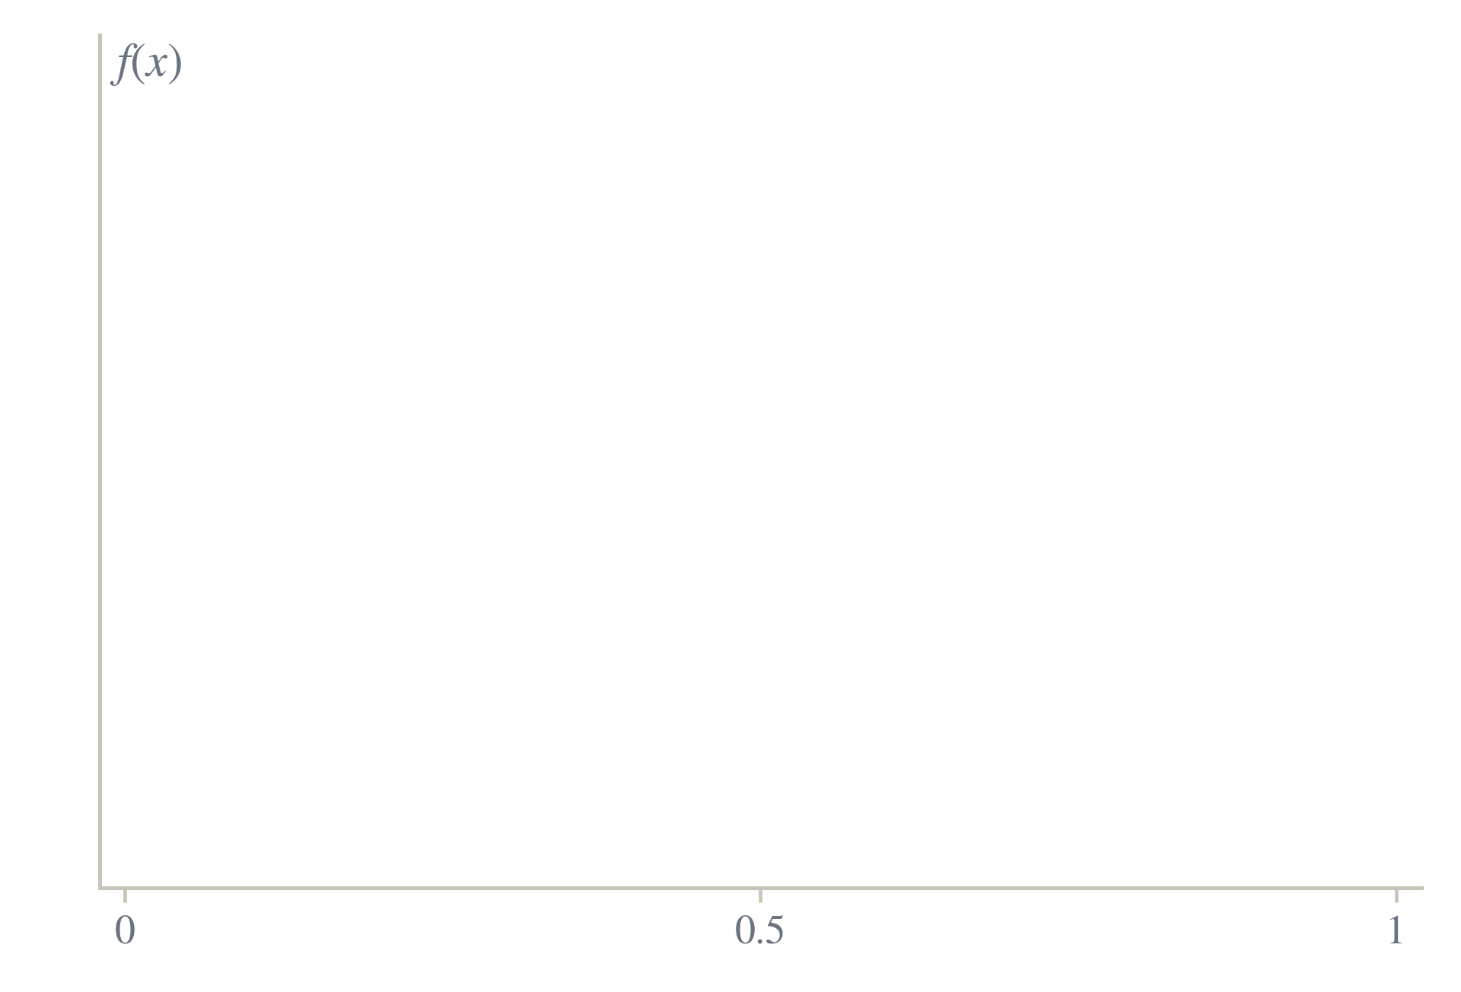


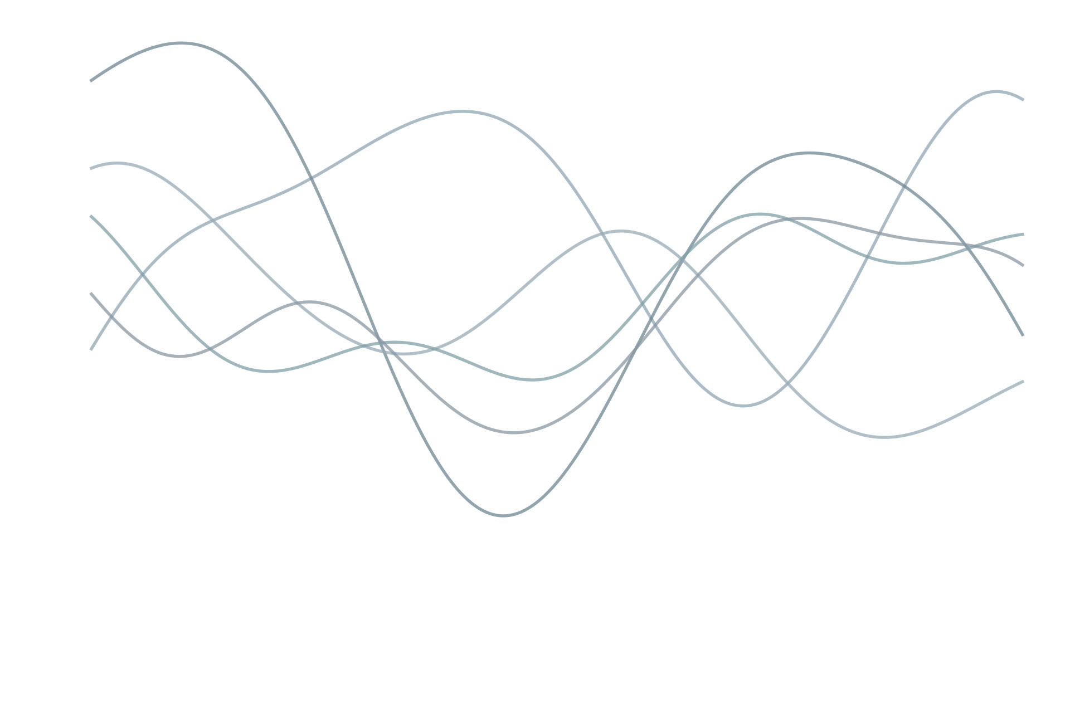



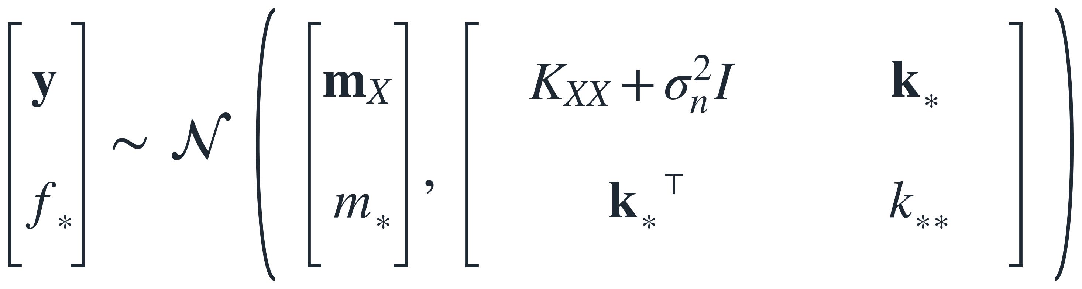
PROCESOS GAUSSIANOS
PASO 4 DE 8
Valores finitos: una gaussiana conjunta
Para calcular, pasamos de funciones a un vector finito de valores.
Observaciones y valor desconocido comparten una gaussiana conjunta: esto es lo que luego se condiciona.
marcas: ubicaciones de cálculo · línea discontinua: punto nuevo
8

